Slide 1
Selamat Datang di Tutorial Zoom Cloud Meeting
Panduan Sinkronous

Slide 2
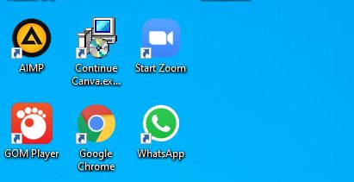
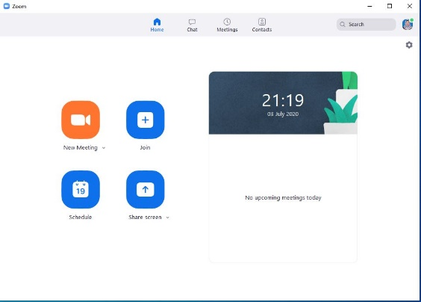
Cara Joint Meeting di Zoom
Sebelum bergabung ke dalam Meeting Zoom, anda terlebih dahulu harus mengunduh aplikasi Zoom di Google Play, App Store dan lain sebagainya. setelah mengunduh silahkan instal aplikasi tersebut di perangkat HP, Laptop ataupun Komputer. Untuk dapat bergabung, silahkan ikuti cara di bawah ini.
Buka Aplikasi Zoom Meeting – Setelah aplikasi Zoom telah terpasang di HP, laptop ataupun PC, silahkan buka aplikasi tersebut di desktop atau HP..
Tekan Joint Meeting – Setelah masuk ke menu utama kamu bisa langsung menekan Join a Meeting. Tanpa memiliki akun Zoom sebenarnya anda sudah bisa ikut bergabung ke dalam pertemuan online. Namun bila ingin memiliki akun anda bisa login terlebih dahulu.

Slide 3
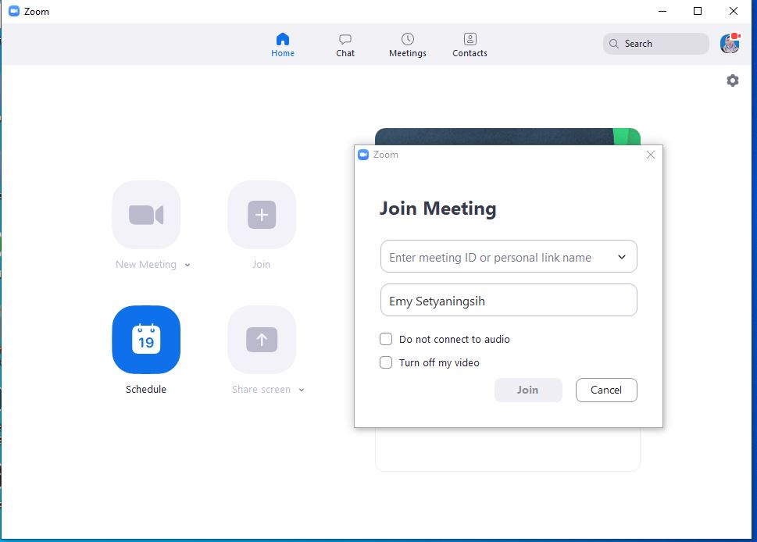
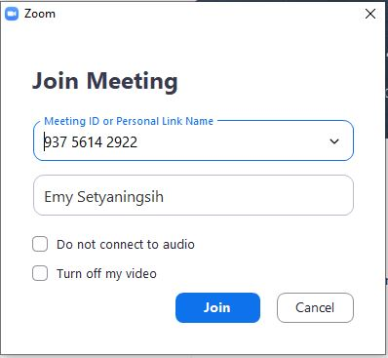
Cara Joint Meeting di Zoom
Masukkan ID Meeting – Setelah menekan Join a Meeting, anda akan di bawa ke menu, dimana pada menu tersebut anda disarankan untuk mengisi ID Meeting agar dapat bergabung.
Tekan Joint Meeting – Jika sudah memasukkan id meeting, anda bila langsung tekan join untuk bergabung. Dan selamat anda telah bergabung untuk meeting online.

